Slide 1
High Level Synthesis Magas szintű szintézis

Slide 2
Beágyazott rendszerek tervezése
Bonyolult SoC és multimédia alkalmazások (Hosszú tervezési idő)
Hálózat az integrált áramkörben
Több intelligens erőforrás (több master egység) (CPU, DMA,…)
Több megabájtnyi programkód
A beágyazott rendszeren futó beágyazott operációs rendszer
Osztott memória
SoC tervezési problémák
A szoftver komplexitása (az algoritmus komplexitása)
Eszközök a beágyazott hardver tervezéshez/beágyazott szoftver (OP) tervezéshez
A piacra kerülési idő (a hagyományos módszerekkel hosszú )
IP magok újra felhasználása
Magas szintű szintetizáló eszközök alkalmazása
Tervezési lehetőségek felkutatása
A magas szintű szintézis csak egy kis része a magas szintű tervezésnek

Slide 3
HLS tervezőeszközök
Vivado HLS (XILINX)
Synopsys (Synphony C Compiler High-Level Synthesis from C/C++ to RTL)
Cadence® Stratus™ High-Level Synthesis (HLS)

Slide 4
HLS szintetizáló eszközök előnyei
10-szer gyorsabb tervezés összehasonlítva az RTL alapú tervezéssel
IP alapú tervezéssel hónapokról hetekre csökkenthető
A megvalósított feladatok új technológiára való átvitele egyszerűbb az RTL alapú tervezéssel összehasonlítva
C, C++, System C specifikációt alkalmazva gyorsítja az IP modulok tervezését
Vezeték nélküli hálózat, orvosi, katonai , fogyasztói alkalmazások- egyre bonyolultabbak
Előnyös a magas szintű szintetizáló eszközök alkalmazása

Slide 5
HLS szintetizáló eszközök előnyei
Algoritmus szintű absztrakció,
Adat típusok (egész, fix pontos, lebegőpontos aritmetika
Interfészek (FIFO, AXI4, AXI4-Lite, AXI4-Stream)
Könyvtár elemek széleskörű választéka
tetszőleges pontosságú adattípusok
Video feldolgozáshoz könyvtári elemek
DSP
Memóriamodulok
Kényszerfeltételekkel definiált architektúra
Leghatékonyabb megoldás feltárása
Gyorsított ellenőrzés C / C ++ programkód használatával
Tesztpad létrehozása
Szimuláció
Szintézis

Slide 6
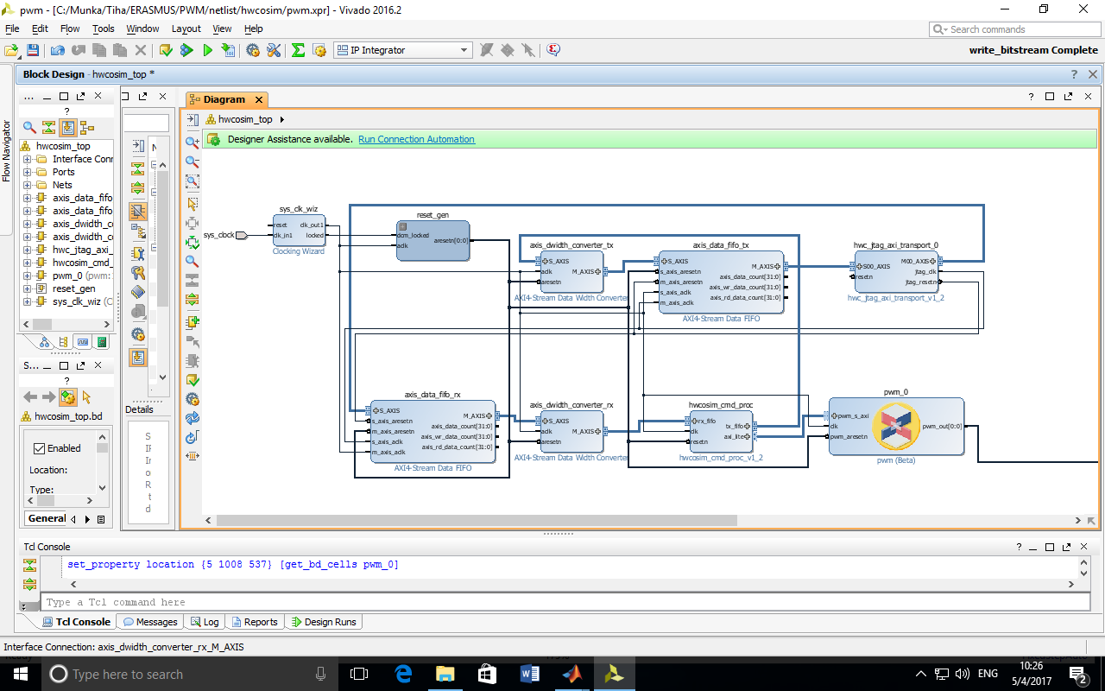
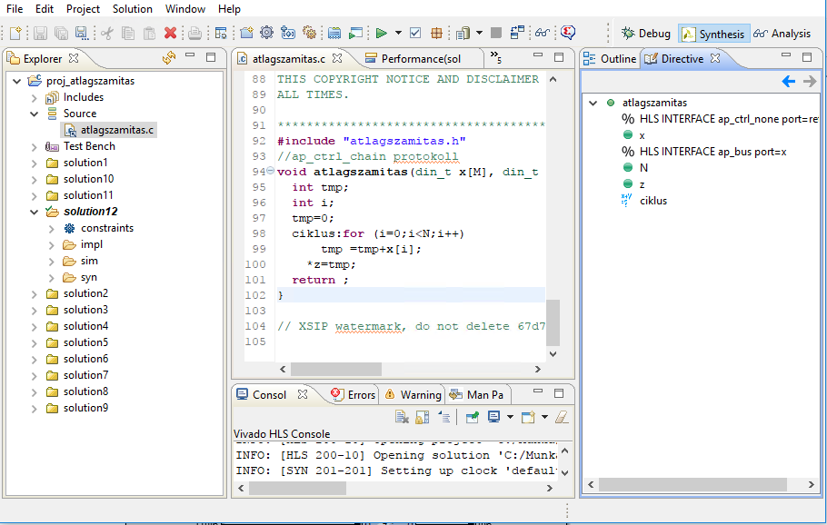
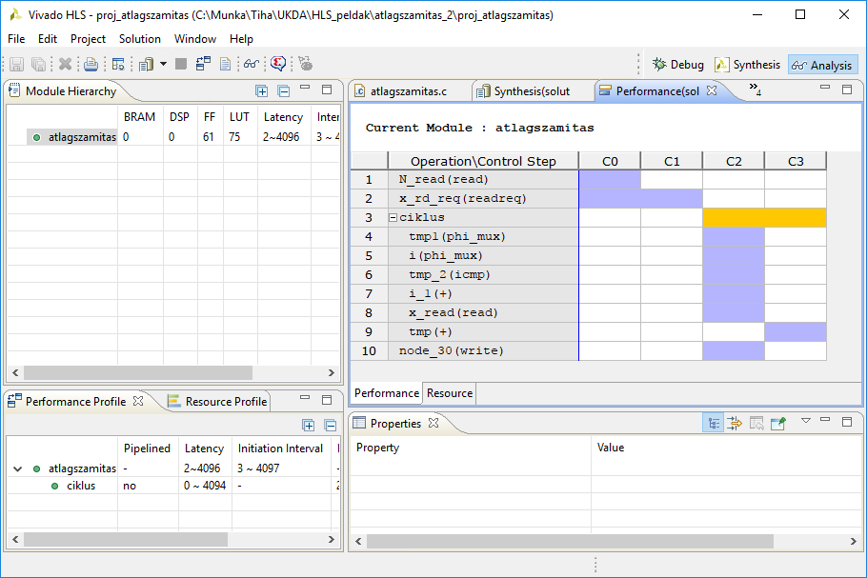
System C, C, C++
Interfészek
Ip modulok
Szintetizálható viselkedési leírás
IP modul
ADAT ÚT
VEZÉRLŐ
Integrált tervezőkörnyezet
Kényszer-feltételek
Magas szintű szintetizáló eszköz
Technológia alapú könyvtárak
Elért eredmény analízise
Teljesítmény
kiértékelés
Optimalizált RTL modell
Erőforrás kiértékelés

Slide 7
Magas szintű szintézis
A hardver tervezés történhet különböző absztrakciós szinten. Általában alkalmazott absztrakciós szintek:
Kapu szintű absztrakció
Regiszter szintű absztrakció
Algoritmus szintű absztrakció
Logikai szintézis- RTL szintű leírást alkalmaz
Magas szintű szintézis –az algoritmus leírása valamilyen magas szintű programozási nyelven (System C, Ansi C/C++, Matlab)
A tervező:
leírja a modulok funkcionalitását
megtervezi a modulok közötti kommunikációhoz a protokollt
A magas szintű szintetizáló eszköz
kezeli a mikro-architektúrát (RTL)
átalakítja az időkorlát nélküli vagy részlegesen időzített funkcionális kódot teljesen időzített RTL megvalósításra
automatikusan létrehozza az órajel szintű részletes hardvert
Az elért (RTL) megvalósításhoz használnak egy hagyományos logikai szintetizáló eszközt, amely létrehozza a kapu-szintű megvalósítást.

Slide 8
Magas szintű szintézis(HLS)
Automatizált tervezési folyamat
értelmezi egy kívánt viselkedés algoritmus szinten való leírását
létrehoz egy digitális hardvert, amely megvalósítja a tervezett viselkedést
HLS-re szakirodalomban alkalmazott kifejezések
C synthesis,
electronic system-level (ESL) synthesis,
algorithmic synthesis
behavioral synthesis
Leggyakrabban alkalmazott programozási nyelvek
C/C++/SystemC/Matlab kódból képesek hardvert szintetizálni.

Slide 9
Magas szintű szintézis céljai
Biztosítani a hardver tervezők számára a hardver hatékony elkészítését és ellenőrzését, tesztelését
Alaposabb ellenőrzés a tervezendő architektúra optimalizálásához
Tegyük lehetővé a tervezők számára a feladatnak egy magas absztrakciós szinten való leírását
A tervező eszköz majd létrehozza az RTL szintű implementációt
a) A magas szintű kód analízise, architektúra szinten kényszereknek való alávetése és megfelelő ütemezése után létrejön egy terv RTL (Register Transfer Level) absztrakciós szinten, valamilyen hardver leíró nyelven (például VHDL, Verilog).
b) Tervező eszköz által hardver leíró nyelven létrehozott tervet egy logikai szintetizáló eszközzel szintetizálva elkészül a hardver

Slide 10
HLS Meghatározás
HLS: automata vagy félautomata módon létrehoz egy RTL szintű leírást egy viselkedési szinten megadott specifikációból
Bemenet:
Viselkedés szintű specifikáció
Tervezési kényszerek
Könyvtárelemek az elérhető RTL komponensekkel
Kimenet:
RTL leírás
Teljesítmény értékelés
Milyen gyorsan sikerül a számítást elvégezni?
Mennyi hardver erőforrásra van szükség?
Mennyire hatékonyan sikerült létrehozni egy pipeline struktúrát?

Slide 11
A magas szintű szintézis részfeladatai:
Lexikális feldolgozás (Lexical processing)
Algoritmus optimalizálása (Algorithm optimization)
Vezérlés/Adatfolyam analízis (Control/Dataflow analysis)-
Elvégzendő műveletek felderítése
Adatfüggőségek felderítése
Könyvtár processzálás (Library processing) –lehetséges erőforrások keresése az elvégzendő műveletek megvalósításhoz
Erőforrás kiosztása (Resource allocation) -az erőforrások hozzárendelése az elvégzendő műveletekhez (az adatút kialakítása)
Erőforrások ütemezése (Scheduling)
Az erőforrások ütemezése (melyik műveletvégző egységet mikor kell működtetni)
Alegységek szinkronizálása
A vezérlőegység kialakítása
Funkcionális egységek hozzárendelése (Functional unit binding )
Regiszterek csatolása (Register binding)
Kimenetek processzálása

Slide 12
Architektúra szintű kényszerek
A terv analízise alapján automatikusan alkalmazhatóak kényszerek (megszorítások) az architektúrára
Hierarchia –a modulok hogyan épülnek hierarchikusan egymásra
Interfész (Interface)
Meghatározni milyen interfészen valósul meg kommunikáció különböző modulok között
Memória (Memory)
Milyen méretű memóriából lehet kialakítani egy tömböt
Ha egy adatsort memóriába tároltam, akkor csak szekvenciálisan tudom kiolvasni vagy beírni az adatokat
Ciklus szintű kényszerek (Loop)
Egy adott ciklust hogyan szeretnék megvalósítani (pipeline, párhuzamos)?
Alacsony szintű időkorlátok (Low-level timing constraints)
Milyen frekvencián működik a rendszer?
Két jel között mekkora lehet a maximális késés?
Minimum milyen frekvencián mintavételezek egy jelet?
Iteráció szintű kényszerek

Slide 13
Interfész szintézis
A bemeneteket leírva egyszerűen C/C++ nyelven és alkalmazva egy automatizált interfész szintetizáló technológiát, amely az interfészen megoldja az időzítéseket (szinkronizálást) és az interfészhez hozzárendeli a kommunikációs protokollt
Hardver interfész opciók:
Adatfolyam (streaming)
Egy portos BRAM memória
Két portos BRAM memória
FIFO modulok
Kézfogás alapú mechanizmusok
Kiválasztom a tervezés során az interfész típusát a tervezőeszköz létrehozza.

Slide 14
HLS Problémák
Hatalmas tervezési tér
Komplex tervezési tér feltárás
Több kritériumon alapuló optimalizáló technikák
Minél gyorsabb legyen az algoritmus
Lehető legkevesebb elemet alkalmazzak
Adatcserére alkalmazott szabványok hiánya
SoC szimulációs idő kulcsfontosságú kérdés
A HLS technikának a tervezők által való elfogadása! (nem kis gond)
A beágyazott rendszert tervező (HDL) és a HLS eszközt tervező (C,C++) között egy közös nyelv találása
Beágyazott rendszer tervező HDL
HLS eszköztervező C stb.

Slide 15
HLS technikai problémák/kérdések
PC: Kompilálás: a cél architektúra teljes mértékben ismert
HLS-sel való tervezés: a cél architektúra csak parciálisan ismert
Adatfolyam/szisztolikus tömbök: RTL leírás
Adat utat tartalmazó véges állapotú automata : processzoron futó alkalmazáshoz közel álló leírás
HLS technikai kérdések:
Kezdeti specifikáció formátum / nyelv?
Specifikáció finomítása : egész számok (előjeles, előjel nélküli, fixpontos aritmetika, lebegőpontos aritmetika)
Matlabban nem igazán foglalkozunk az adattípussal (double)
Ütemezés/Erőforrás hozzárendelés finomítása: erőforrás kényszerek
Technológiai erőforrás hozzárendelés finomítása (például FPGA áramkörön valósítom meg, milyen családú FPGA)

Slide 16
Kezdeti specifikáció formátum
A bemeneti nyelvre korlátok alkalmazása
C-alapú nyelvek (hardver leíró nyelvek)
Handel-C, Silicon-C,Hardware-C ,System-C
Főbb gondok:
Hogyan fejezzük ki a párhuzamos vagy szekvenciális működést?
Adatfolyam alapú
Szekvenciális processzálás,
Eseményvezérelt
Hogyan alkalmazzunk algoritmikus és RTL alapú leírást
Mit specifikáljunk előre
Ciklusok, Interfészek?
Hogyan vezessünk be
Kényszereket (megszorításokat) -a kényszerrel előre megmondom, hogy egy részt hogy kell megvalósítani
Tanácsokat –ötletet adok a megvalósításhoz

Slide 17
Fix pontos aritmetika
Kérdés:hogyan térek át lebegőpontos aritmetikáról fixpontos aritmetikára
Több eszközben megtalálható: fixpontos aritmetika
A ciklusok kezelése nehezen automatizálható
Például jelfeldolgozás esetén a jelfeldolgozó algoritmus segíthet a fix pontos aritmetika rögzítésére

Slide 18
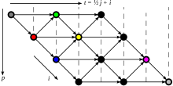
Ütemezés/Erőforrás kiosztás
Számítások
Megoldás a ciklusok kezelésére:
Kifejteni, Loop nest optimization, Loop unrolling
(Static/Dynamic unrolling), Loop tiling
Szekvenciálisan megvalósítani
Ötletek:
szoftver tervezésre alkalmazott pipeline elmélet
ciklus optimalizálási módszerek
Memória és kommunikációs csatornák
Memórialeképezés általában erősen felhasználó irányított
Aktív kutatási terület
Kommunikáció finomítása szintén fontos kérdés
Nagymértékben függ a számítási modelltől

Slide 19
Szempontok egy modul specifikációjára:
C függvény –
A függvény megírása során legelőször a létrehozandó hardver egység specifikációit kell tanulmányozni.
Meg kell határozni a modul bemeneteit és kimeneteit.
A függvény paraméterei képezik a modul bemeneteit, és a függvény visszatérítési értékei pedig a modul kimeneteit.
Fontos az erőforrás takarékosság, ezért optimális adattípusokat kell használni.
Mivel a C nyelv bájt alapú adattípusokra épül, ezért a Vivado HLS rendelkezik egy Arbitrary Precision Data Types nevű könyvtárral, amely segítségével az alkalmazás által megkövetelt pontos adatméreteket használhatjuk.
Egy másik fontos szempont a lebegőpontos műveletek használata, mivel ez nagyban befolyásolhatja a modul erőforrás igényét.

Slide 20
Korlátok/Direktívák
Korlátok –
A legfontosabb korlátokat a cél FPGA áramkör kiválasztásánál határozzuk meg, a Vivado HLS a technikai adatok alapján végzi el a szintézist.
Egy másik korlát, amelyet a tervező állít be, az az órajel periódusa (ns), ez befolyásolja, hogy egy ciklus alatt hány műveletet képes elvégezni a hardveregység.
Direktívák –
A direktívák: különböző irányelvek, amelyeket a Vivado HLS figyelembe vesz a szintetizálás során.
Ezen direktívák függvényében optimalizálja a tervezőeszköz a lefordított kódot.
A direktívák segítségével pipeline-osíthatunk műveleteket
leoszthatunk műveletcsoportokat több hardver elemre
interfészeket alakíthatunk ki a modulok számára, stb.

Slide 21
Direktíva típusok
Interfész: - interfész létrehozására használható
globális változókhoz vagy
top_level függvény paramétereihez illetve
függvény visszatérítési értékéhez rendelhető
Függvény: - függvény fejlécére alkalmazhatóak, művelet végrehajtási stratégiákat határozhatnak meg
Ciklusok:
a ciklusokra címkékkel (label) lehet hivatkozni,
művelet végrehajtási stratégiák határozhatóak meg
Pipeline
Unroll
loop_merge, stb
Tömbök: - memória hozzárendelést lehet meghatározni

Slide 22
IP mag létrehozása Vivado HLS-t alkalmazva
a) Specifikáció meghatározása:
a rendszer kimeneteinek, illetve bemeneteinek meghatározása
használni kívánt adattípusok, adatméretek meghatározása
algoritmus kiválasztása
céleszköz kiválasztása
b) Algoritmus implementálása C nyelven, az ehhez tatozó függvények megírása. A rendszer több függvényből áll, amelyeket egy top_level függvény kapcsol össze.
c) Teszt fájl (Test Bench) megírása – C fájl, amelynek segítségével debug-olni, tesztelni, szimulálni lehet a rendszert.
d) I/O portok beállítása – a modul bemeneteit a top_level függvény paraméterei képezik, kimenetét pedig a függvény visszatérítési értéke, ezekhez a változókhoz hozzá kell rendelni egy-egy I/O protokollt, hogy kommunikálhasson a modul a rendszer többi elemével

Slide 23
Kommunikációs interfész hozzárendelése a portokhoz – a modul sínrendszerre való kapcsolásához szükség van interfész hozzárendelésére, (például AXI4 interfész), ez a Vivado HLS-ben direktívák segítségével oldható meg.
Szintézis végrehajtása, jelentések elemzése, szükség esetén újabb optimalizálás elvégzése, újabb direktívák meghatározása
A szintetizált hardver egység IP magként való exportálása – EDK-ban vagy Vivado-ban felhasználható formátumban.

Slide 24
https://en.wikipedia.org/wiki/High-level_synthesis
http://www.xilinx.com/products/design-tools/vivado/integration/esl-design.html

